Slide 1

پروژه پایانی کارشناسی کامپیوتر گرايش نرم‌افزار دسکتاپ اپلیکیشن جست و جو با ابزار لوسین
دانشگاه اروميه
دانشکده فنی و مهندسی
گروه مهندسی کامپيوتر
سیاوش حسن‌پور آده
استاد راهنما
دکتر اصغریان
بهمن ماه سال 1396

Slide 2
فهرست
چکیده
هدف از طراحی این نرم افزار و کاربرد آن
نرم افزار های مشابه
معرفی apache lucene
Lucene چگونه ایندکس می‌کند ؟
Lucene چه نوع جست و جوهایی را پشتیبانی می‌کند ؟
مراحل اصلی لوسین
زبان و محیط برنامه نویسی و ابزار ها مورد استفاده

Slide 3
فهرست
بخش‌های اصلی پروژه
فاز استخراج فایل
فاز استخراج متن
فاز index
فاز search
رابطه کاربری
نتیجه گیری
منابع

Slide 4
چکیده
این پروژه یک نرم افزار ایندکسینگ و جست و جو فایل های متن گرا است که با استفاده از کتابخانه lucene طراحی شده است.
در این سیستم حافظه کامپیوتر خود را ایندکس کرده و بعد از مس‌توان جست و جو کرد.
1/25

Slide 5
هدف از طراحی این نرم افزار و کاربرد آن
سیستم جست و جو ویندوز سیستم نسبتا ضعیف و کندی هست.
فقط قادر است در نام فایل ها و پوشه ها جست و جو کند.
این ایده برای سرعت بخشیدن به این جست و جو طراحی شده است.
2/25

Slide 6
نرم افزار های مشابه
اپلیکیشن‌ها و وب سایت هایی هستند که از لوسین در بخشی از سیستم خود استفاده کرده اند.
برای مثال سایت هایی مانند تویتر، فیس بوک و کمپانی های بزرگی مانند اپل و ای بی ام.
3/25

Slide 7
معرفی apache lucene
لوسین یک پروژه متن ‌باز به زبان جاوا است
که امکان افزودن قابلیت جستجو به برنامه های کاربردی را میدهد.
این کتابخانه به زبان های Delphi, Perl, C#, C++, Python, Ruby, و PHP پیاده سازی شده است.
4/25

Slide 8
Lucene چگونه ایندکس می‌کند؟
Lucene جستجوی سریع خود را با استفاده از ایندکس‌ها به نتیجه می‌رساند.
Lucene -> { (1,6), (2,4) }
full -> { (1,10),(2,9) }
going -> { (1,0) }
index -> { (3,3) }
search -> { (1,11), (2,10)}
5/25

Slide 9
Lucene چه نوع جست و جوهایی را پشتیبانی می‌کند ؟
Terms | "test" or "hello” or "hello dolly"
Fields | Title : "The Right Way" AND text : go
Wildcard | te?t or test* or te*t
Fuzzy | roam~ or roam~0.8 foam and roams
Boolean | "jakarta apache" OR Jakarta
6/25

Slide 10
مراحل اصلی لوسین
index
Directories
Documents
Fields
Analyzer
search
QueryBuilder و Query
IndexReader
IndexSearcher
7/25

Slide 11
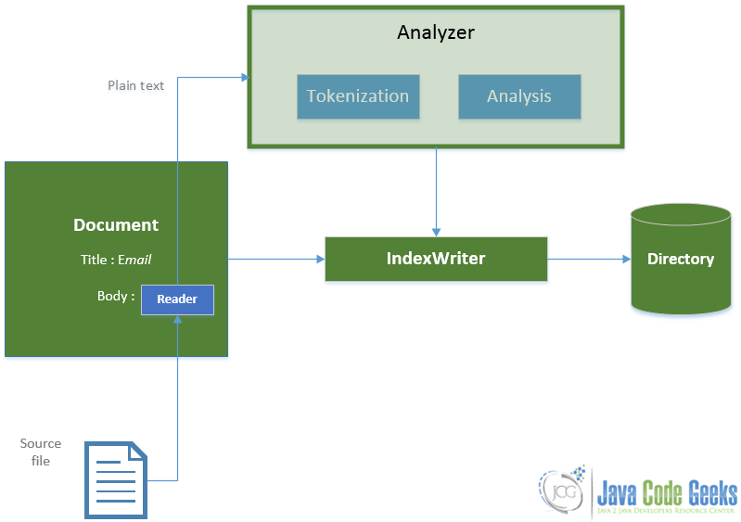
8/25

Slide 12
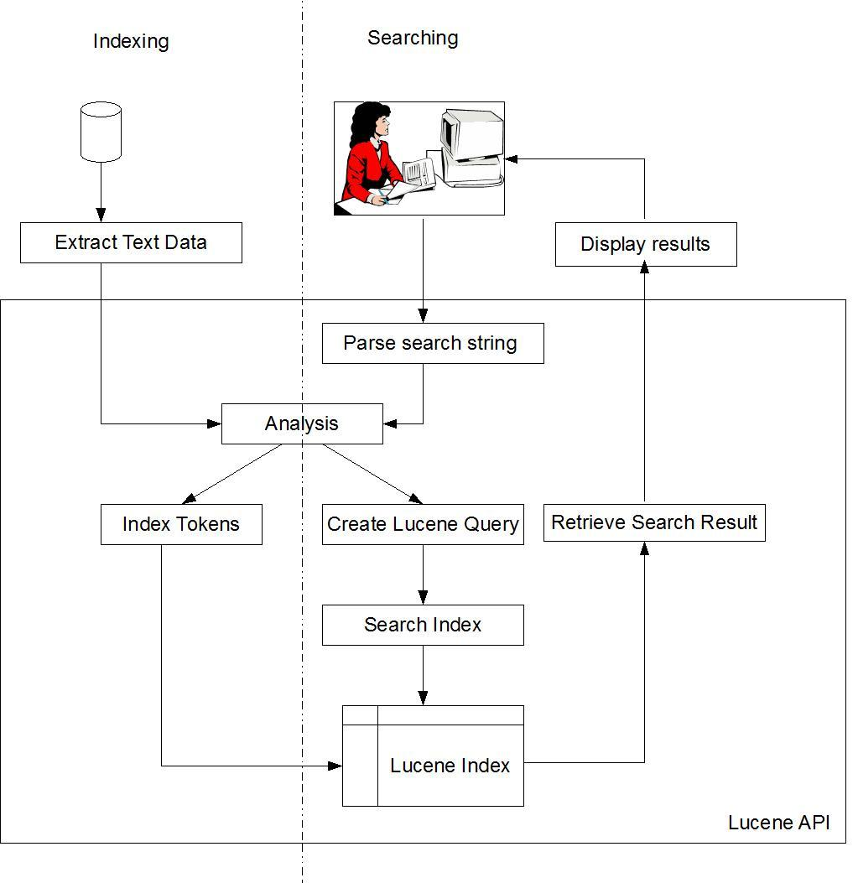
9/25

Slide 13
زبان و محیط برنامه نویسی و ابزار ها مورد استفاده
با زبان C#و با زیرسیستم گرافیکی WPF طراحی شده است.
در محیط برنامه نویسی Visual Studio نوشته شده است.
و نیز از ابزار git برای کنترل نسخه استفاده شده است.
10/25

Slide 14
بخش‌های اصلی پروژه
فاز استخراج فایل
فاز استخراج متن
فاز index
فاز search
11/25

Slide 15
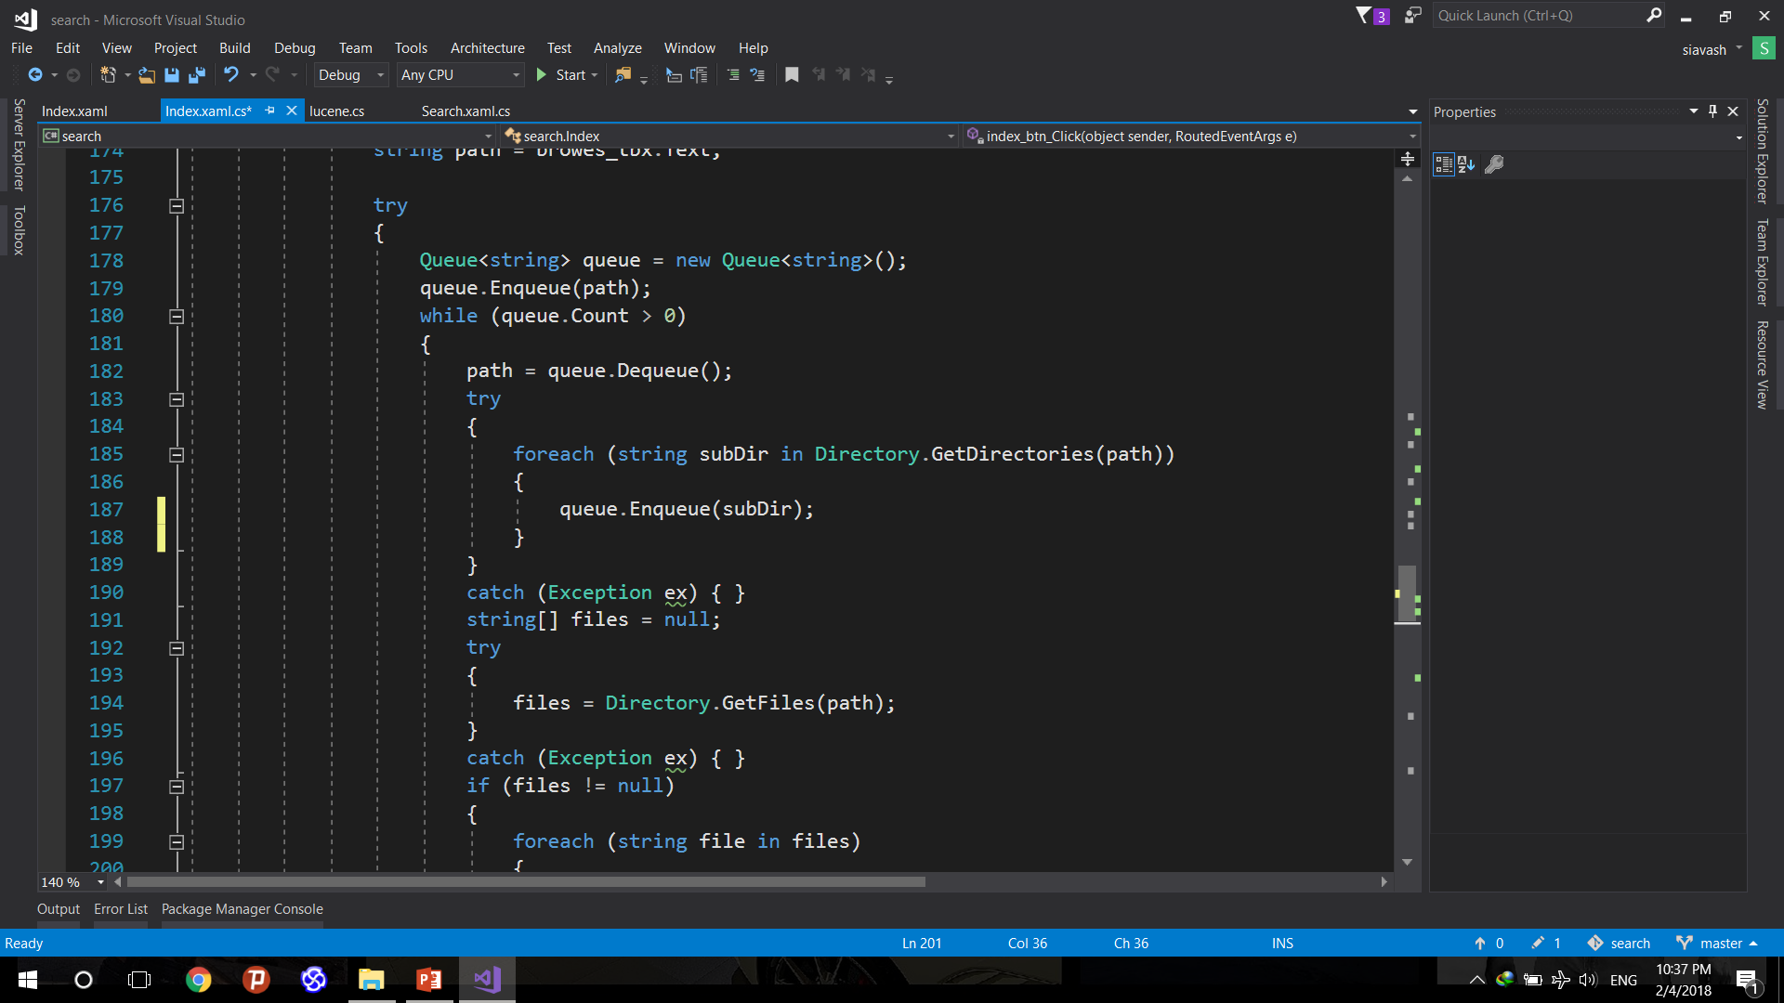
استخراج فایل
در این فاز از صف استفاده شده است.
به این صورت که هر پوشه که باز شد پوشه های موجود در آن را به صف اضافه کرده
و فایل ها را نیز به فاز بعدی یعنی فاز استخراج متن می‌فرستیم.
12/25

Slide 16
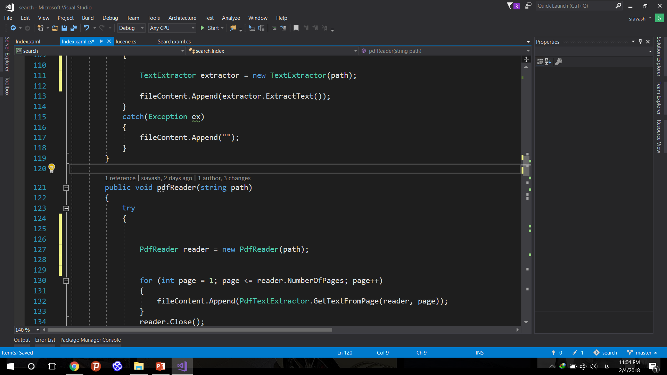
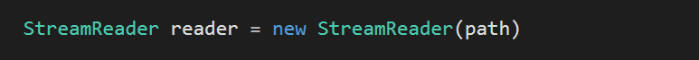
استخراج متن فایل
در این فاز از کتابخانه ‌های آماده برای استخراج متن استفاده شده است که به شرح زیر است:
برای فرمت pdf از کتابخانه iTextSharp.
برای فرمت های doc و docx از کتاب خانه ی wordReader.
و برای بقیه فرمت ها

Slide 17
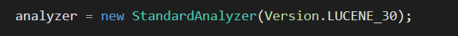
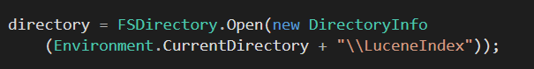
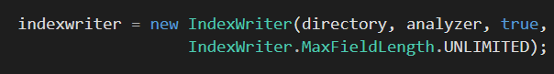
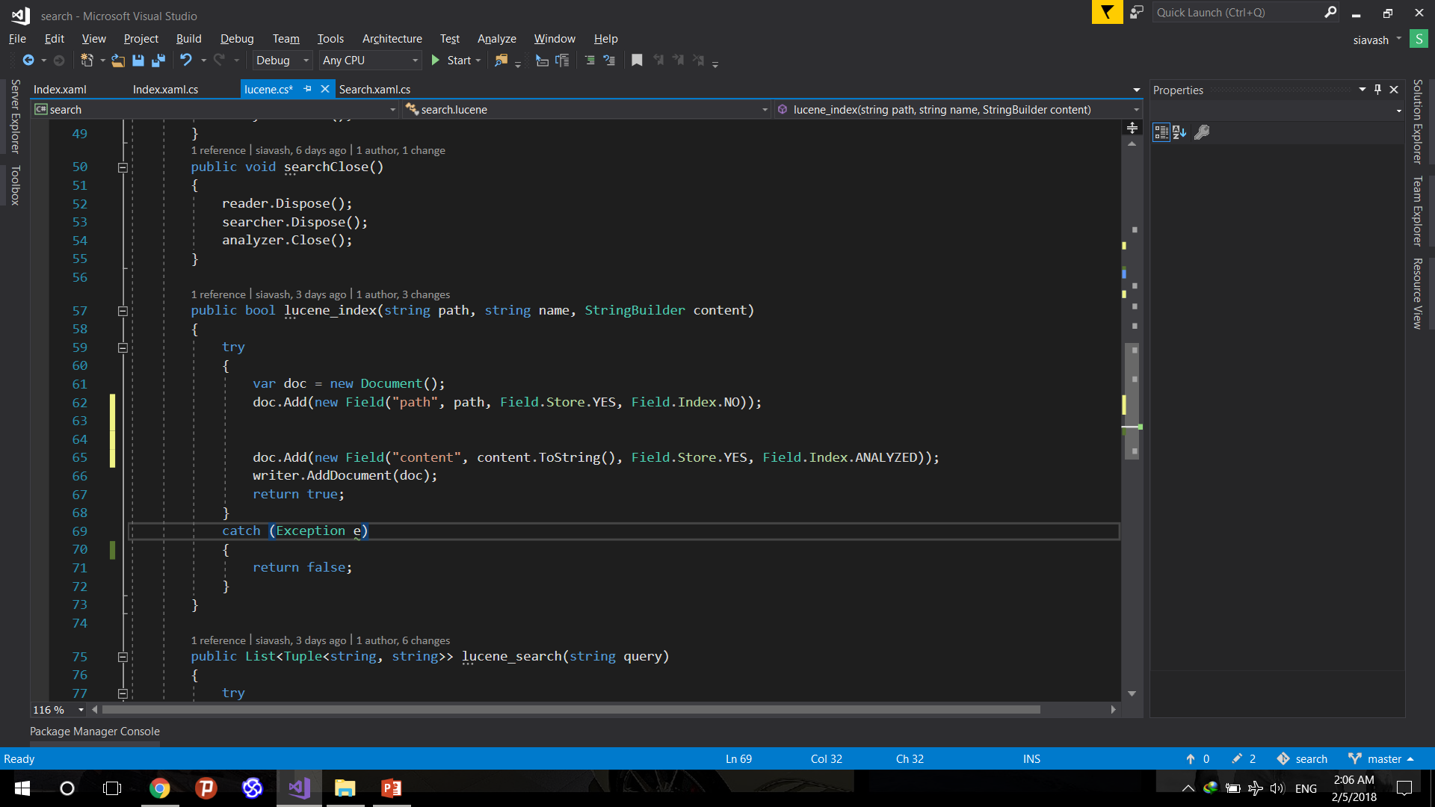
فاز index
همان طور که قبلا اشاره شد ایندکس کردن خود ۴ فاز دارد که به شرح زیر است:
Analyzer
Directory
IndexWriter
Document
14/25

Slide 18
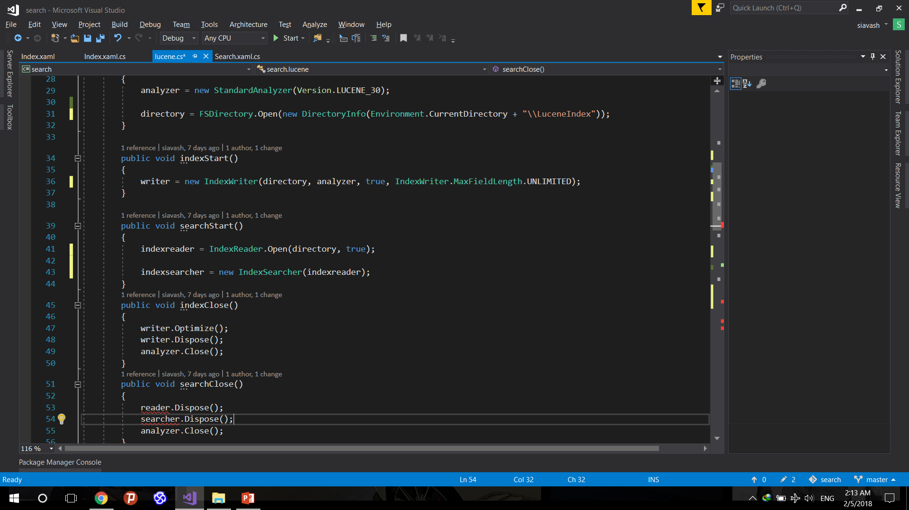
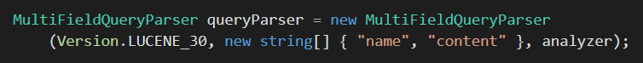
فاز search
فاز search شامل ۳ مرحله زیر میشه :
IndexReader
IndexSearcher
queryParser
15/25

Slide 19
رابطه کاربری
این پروژه رابطه کاربری ساده‌ای دارد که به شرح زیر است:
عملکرد view | نام view
برای نمایش انتخاب گزینه های ‌‌index و search | L.I.S
برای وارد کردن مسیر برای index شدن | Index
برای وارد کردن ‌query و نمایش حاصل جست و جو | Search
16/25

Slide 20
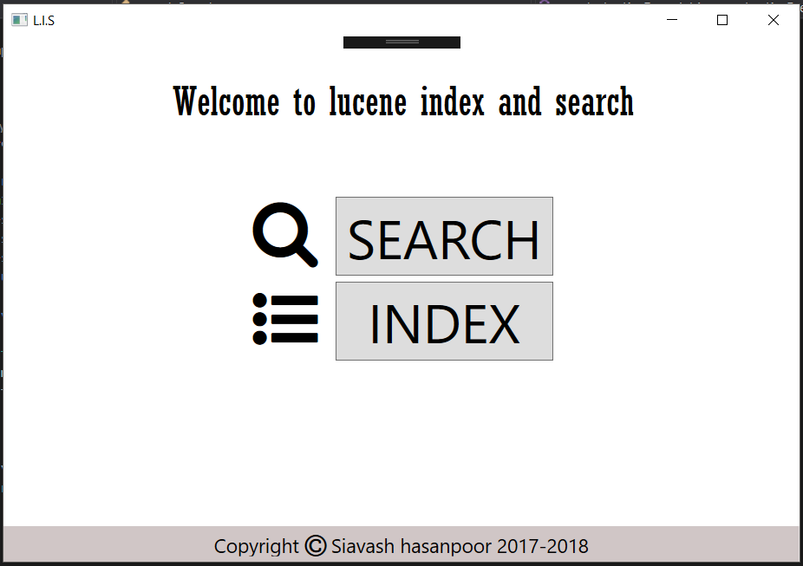
17/25

Slide 21
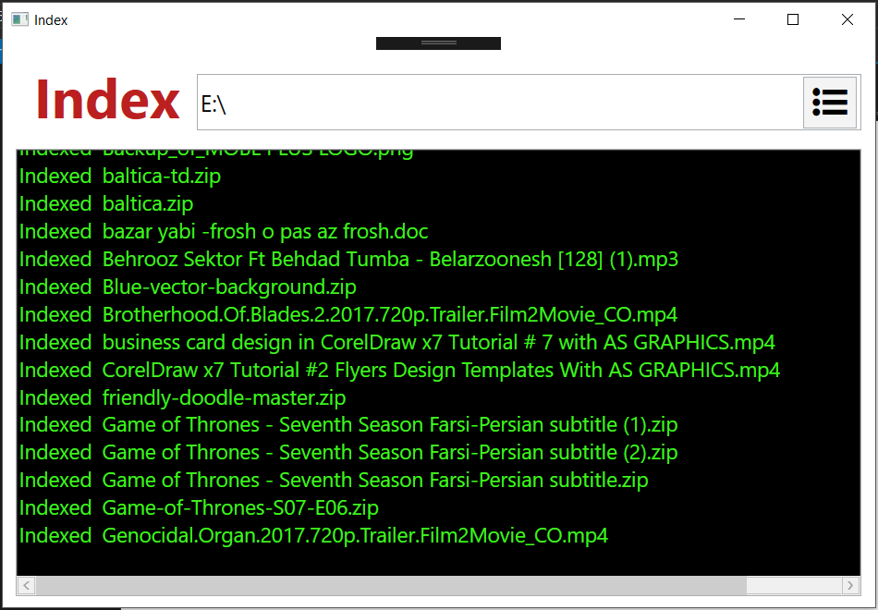
18/25

Slide 22
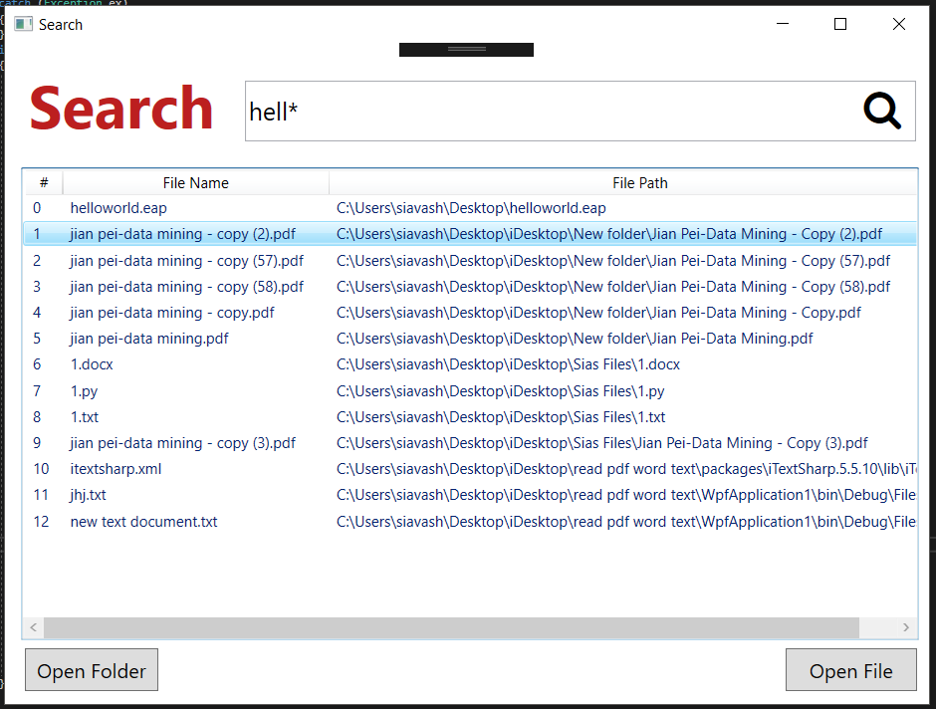
19/25

Slide 23
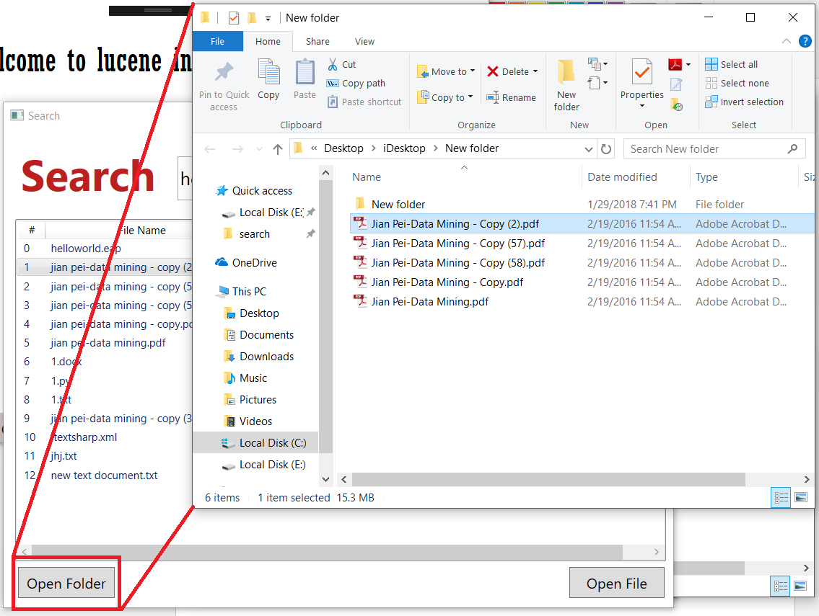
20/25

Slide 24
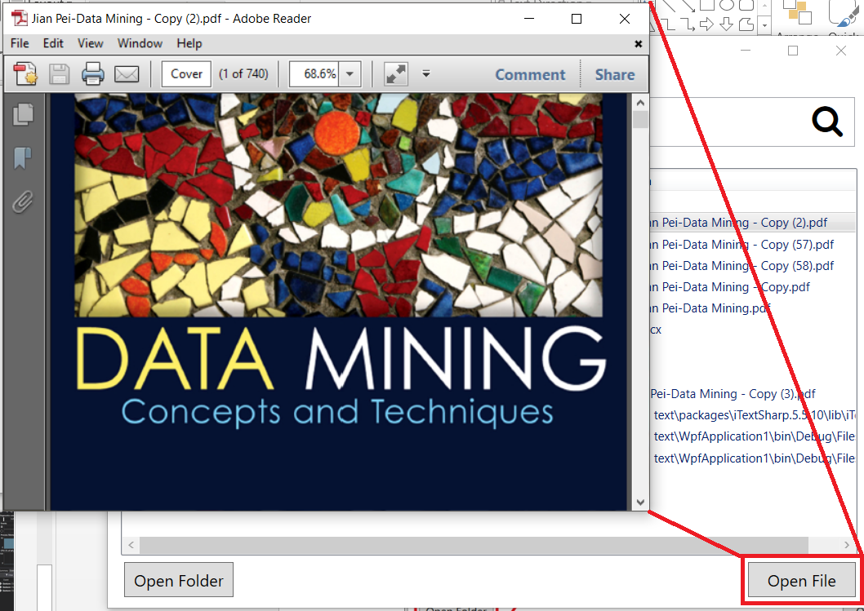
21/25

Slide 25
نتیجه گیری
در این پروژه سعی شده است یک نرم افزار متور جست و جو برای کامپیوترهای شخصی و حتی سرورها طراحی شود .
جای پیشرفت این برنامه وجود دارد به عنوان مثال می‌توان به عنوان سرویس برای ویندوز طراحی شود .
22/25

Slide 26
منابع
lucene.apache.org
barzideh.blog.ir
23/25

Slide 27
تقدیر و تشکر
از اساتید گروه مخصوصا آقای دکتر اصغریان که در این راه من را یاری نموده‌اند نهایت تقدیر و تشکر را دارم.
24/25

Slide 28
پایان

